Slide 1
CA LÂM SÀNG SUY TIM CẤP
TS.BS.TRƯƠNG PHI HÙNG
Giảng Viên Bộ Môn Nội – ĐHYD TP. HCM
Phó Khoa Nội Tim Mạch – Bệnh Viện Chợ Rẫy

Slide 2
NỘI DUNG
Chẩn đoán suy tim
Cập nhật chẩn đoán suy tim cấp
Xử trí suy tim cấp theo từng cơ chế
Kết luận

Slide 3
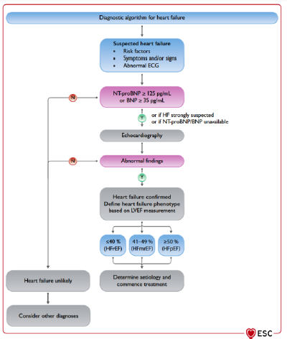
CHẨN ĐOÁN SUY TIM ESC 2021

Slide 4
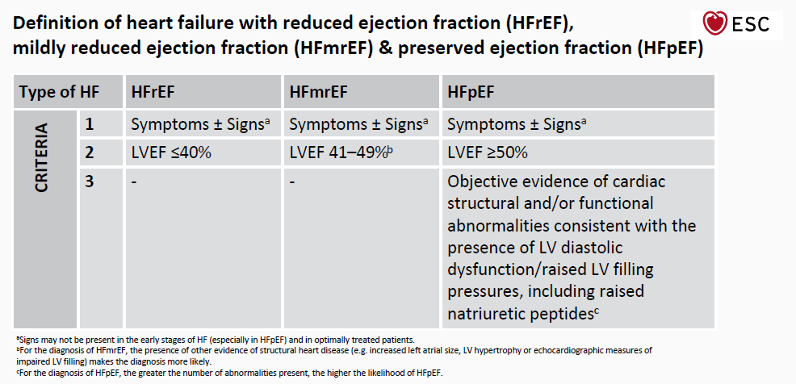

Slide 5
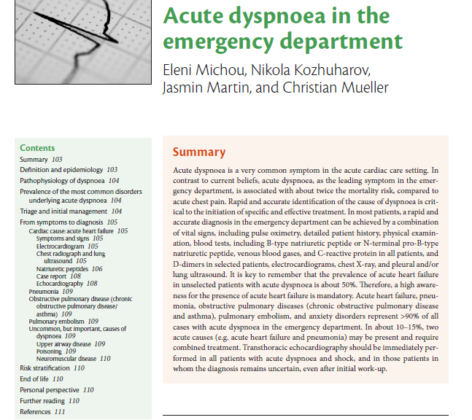
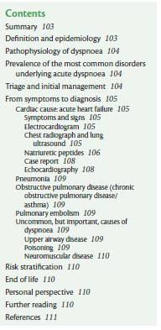

Slide 6
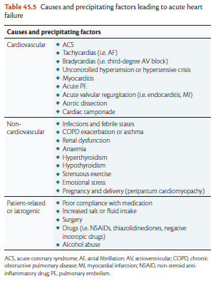

Slide 7
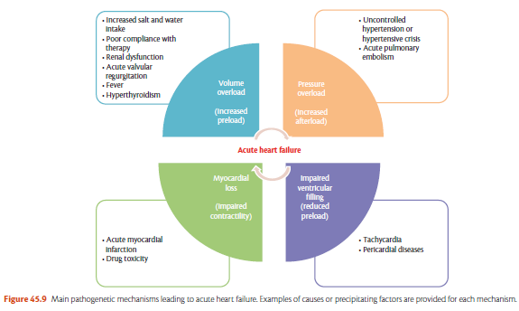

Slide 8
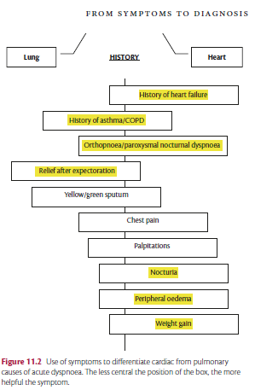
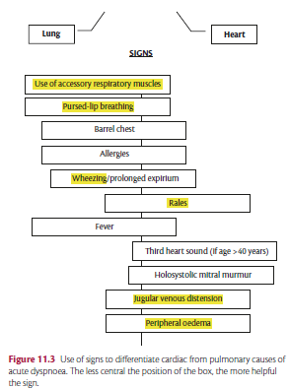

Slide 13
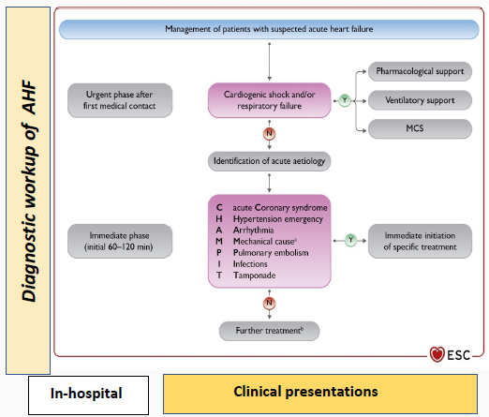

Slide 14
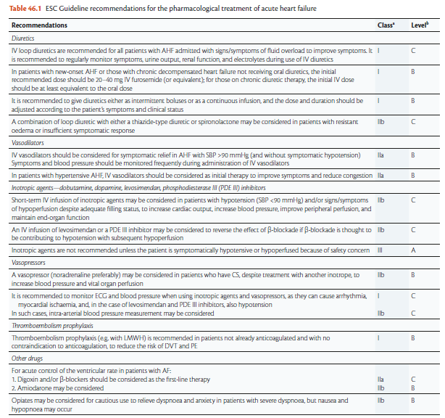
Thuốc điều trị suy tim cấp

Slide 15
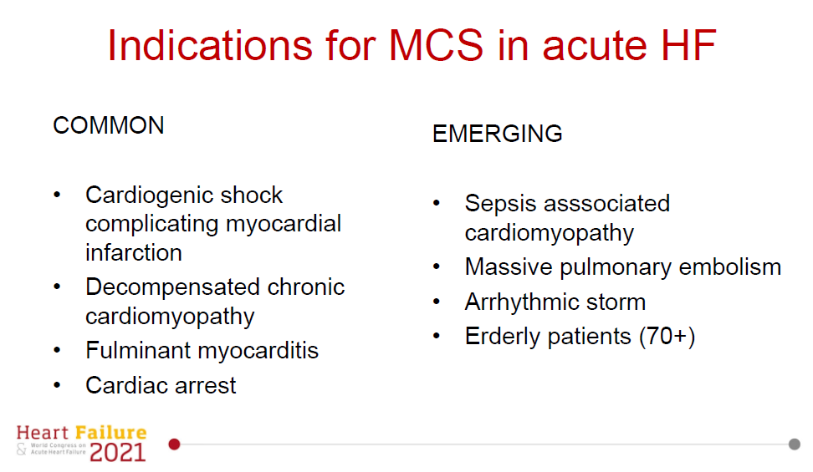

Slide 16
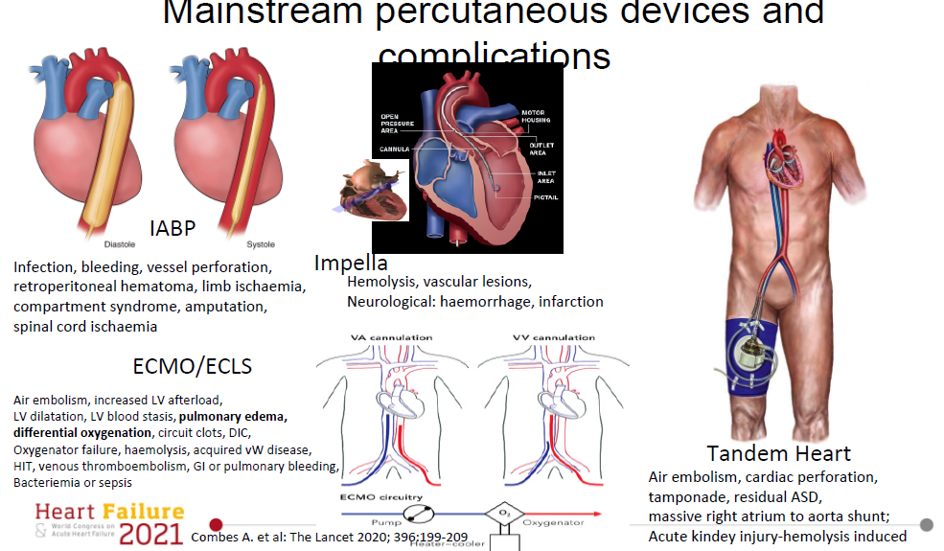

Slide 17
